Slide 1
HW2
310554031 葉詠富

Slide 2

1.
p:admit princerton
s:admit stanford
P(p) = 0.4
P(s) = 0.5
P$\left(p∩s\right)$ = 0.2
Ans:
(a)
(b)
1-P($p∪s$)
=1-(P(p)+P(s)-P$\left(p∩s\right)$)
=1-(0.4+0.5-0.2)
=0.3
(c)
P(s)-P($p∩s$) = 0.5-0.2 = 0.3
p
s
0.2
0.2
0.3

Slide 3
2. 父母皆是SsFf
Ans:
(a)
Earlobe
Formation
mother
Earlobe
Formation
father
Skin
Pigmentation
mother
Skin
Pigmentation
father
outcome
SSFF
SSFf
SSfF
SSff
SsFF
SsFf
SsfF
Ssff
sSFF
sSFf
sSfF
sSff
ssFF
ssFf
ssfF
ssff
F
f
F
F
f
f
S
F
F
S
f
s
F
f
f
S
F
F
f
s
f
F
f
F
F
s
f
f
F
f

Slide 4
2.
Ans:
(b) (i) 有白化病1/4、有耳垂1/4，1/4*1/4=1/16
(ii) 無白化病3/4、無耳垂3/4，3/4*3/4=9/16
(iii)有白化病=1/4
(iv)無耳垂=3/4

Slide 5
3.
Ans:
(a)
母:TTYYWw:tall、yellow、round
父:TtYyWw:tall、yellow、round

Slide 6
3.
Ans:
(b)
長短
母
長短
父
顏色(黃綠)
母
顏色(黃綠)
父
Round or wrinkled
母
Round or wrinkled
父
outcome
TTYYWW
TTYYWw
TTYYwW
TTYYww
TTYyWW
TTYyWw
TTYywW
TTYyww
TtYYWW
Ww
wW
ww
TTYYWW
Ww
wW
ww
W
w
W
W
w
w
Y
T
W
W
Y
w
y
W
w
w
T
Y
W
W
w
t
Y
w
W
w
W
W
y
w
w
W
w

Slide 7
3.
Ans:
(c)
生出的豌豆都是tall、yellow，唯一差別在shape round and wrinkled
(d)
tall的機率100%
(e)
tall、yellow不影響機率，只有shape round and wrinkled影響，根據下表可知wrinkle的機率為1/4
(f)
生出的豌豆都是tall，所以short的機率0%
 | W | w
W | WW | Ww
w | wW | ww

Slide 8
4.
Ans:
所以，0.4*0.5+0.6*0.7=0.2+0.42=0.62
50% >600分
40% undergraduate
50% <600分
70% >600分
60% college graduate
30% >600分

Slide 9
5.
Ans:
因為A+B+C機率為1，所以依照題目畫出如上Venn diagram，P(D)=0.1+0.1+0.2=0.4
A
B
0.2
C
0.3
0.1
D
0.1
0.1
0.2

Slide 10
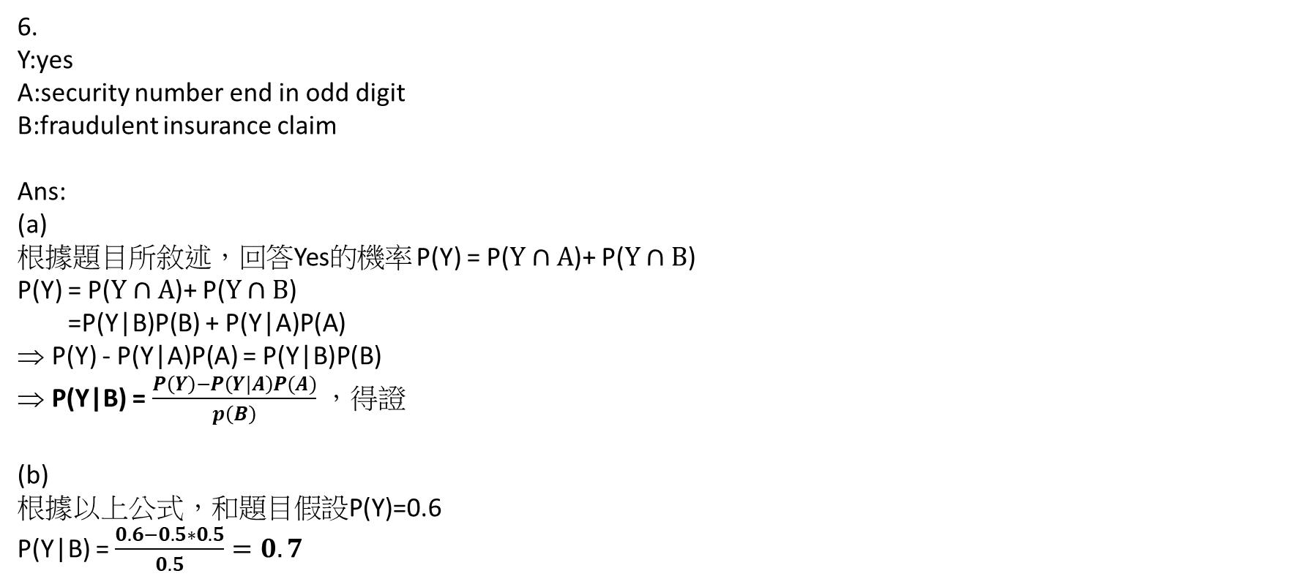
6.
Y:yes
A:security number end in odd digit
B:fraudulent insurance claim
Ans:
(a)
根據題目所敘述，回答Yes的機率 P(Y) = P($Y∩A$)+ P($Y∩B$)
P(Y) = P($Y∩A$)+ P($Y∩B$)
=P(Y|B)P(B) + P(Y|A)P(A)
P(Y) - P(Y|A)P(A) = P(Y|B)P(B)
P(Y|B) = $\frac{P\left(Y\right)−P\left(Y|A\right)P(A)}{p\left(B\right)}$ ，得證
(b)
根據以上公式，和題目假設P(Y)=0.6
P(Y|B) = $\frac{0.6−0.5∗0.5}{0.5}=0.7$

